Slide 1



垃圾分类工作培训
薛家镇

Slide 2
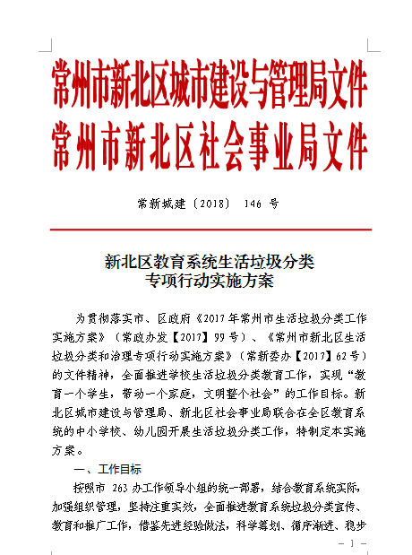

Slide 3
主要任务
（一）以点带面，加大生活垃圾分类试点覆盖面。加大试点工作力度，逐步覆盖到全区各级各类学校，尤其对非重点学校、低年级学生进行重点关注和引导。先易后难、循序渐进，形成由点串线、从线到面的工作推动次序。加强对各学校开展生活垃圾分类减量工作的监督、检查和考核，把对减量的成效同安全文明校园和绿色校园等先进评比挂钩。
（二）突出重点，推动垃圾源头减量管理。生活垃圾分类和垃圾源头并重。通过宣传教育，倡导文明习惯，努力从源头上减少垃圾产生，细化有关无纸化办公、教材循环使用的措施，广泛深入开展节约教育，拒绝浪费，力争在食堂餐厨垃圾、校园绿化垃圾和班级师生生活垃圾减量上有所突破。

Slide 4
（三）家校联动，社区辐射，确保垃圾分类减量工作深入人心。
1.家校互动，一名学生带动一个家庭。各校通过开展家庭知识竞赛、“小手牵大手”等系列活动，将学校教育的成果转化为对家庭的影响和要求，自觉投身到垃圾分类行动之中。
2.社区联动，开展学校与家庭、社区的垃圾分类达标共建。组织学校带领学生深入社区，宣传和开展各类生活垃圾分类实践活动，通过学生倡导节约、环保、低碳的生活理念，推广生活垃圾分类处理经验做法，共同提高社会生活垃圾分类处理的质量和水平。
3.志愿行动，让师生成为垃圾分类的践行者。组建教师和高年级学生志愿者队伍，积极参与学校、社区垃圾分类的宣传和实践。努力推动全民参与、人人动手的生活垃圾分类减量社会氛围，不断夯实“美丽校园”、“美丽常州”建设成果。

Slide 5
实施步骤
1．基础设施。2018年10月起各镇、街道初步形成生活垃圾分类投放、分类收运和处置的实施体系，属地环卫部门全面掌握本地区范围内学校生活垃圾设施的现状、布局情况，并做好指导与督促工作。
2. 落实课程，开设垃圾分类环保教育课程。鼓励全区教育系统各级学校，开发设计校本实践课程，创新教育形式。指导学生掌握实施生活垃圾分类处理的做法，鼓励师生共同研究和解决生活垃圾分类处理和废弃物处置利用中的科学问题，培养学生的创新意识和实践能力。充分发挥团委、学生会和少先队的作用，充分利用广播、国旗下讲话、主题班会等途径，积极开展宣传普及工作，将廉洁教育、环境教育、节约教育、生活垃圾分类收集等纳入日常教育中。
3. 探索形式。全区各级各类学校根据已有试点经验，结合自身实际情况，积极探索有助于校园垃圾分类的工作形式，制定适合本校的垃圾分类减量工作制度，不断扩大垃圾分类收集范围，细化垃圾分类标准，完成分类知识纳入中小学课外辅导读物和课程计划。通过开展分类知识竞赛、文艺表演、开设校园垃圾回收日、旧物创意大改造、观看国外校园垃圾分类纪录片、“垃圾去哪儿了”等现场体验等活动，提高全校师生的参与热情，巩固低碳环保意识，自觉践行生活垃圾分类要求，不断提高垃圾分类正确率。

Slide 6
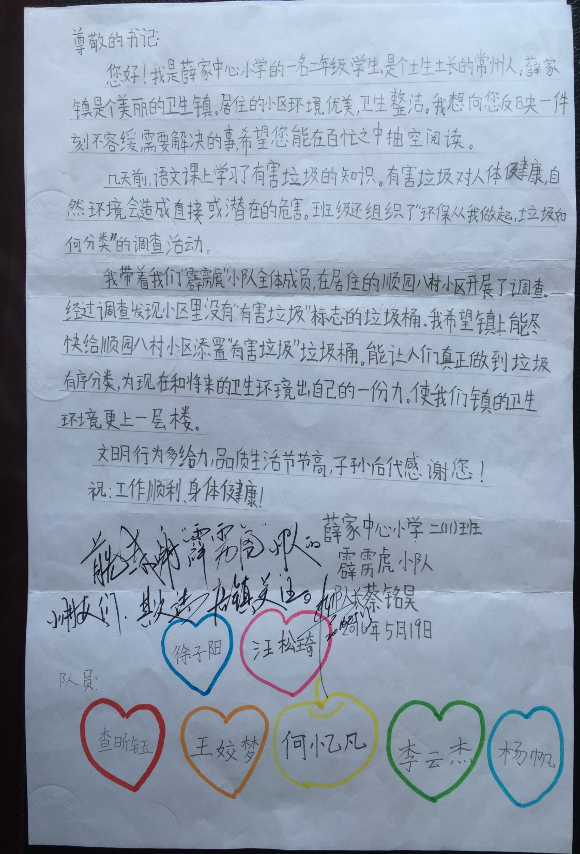
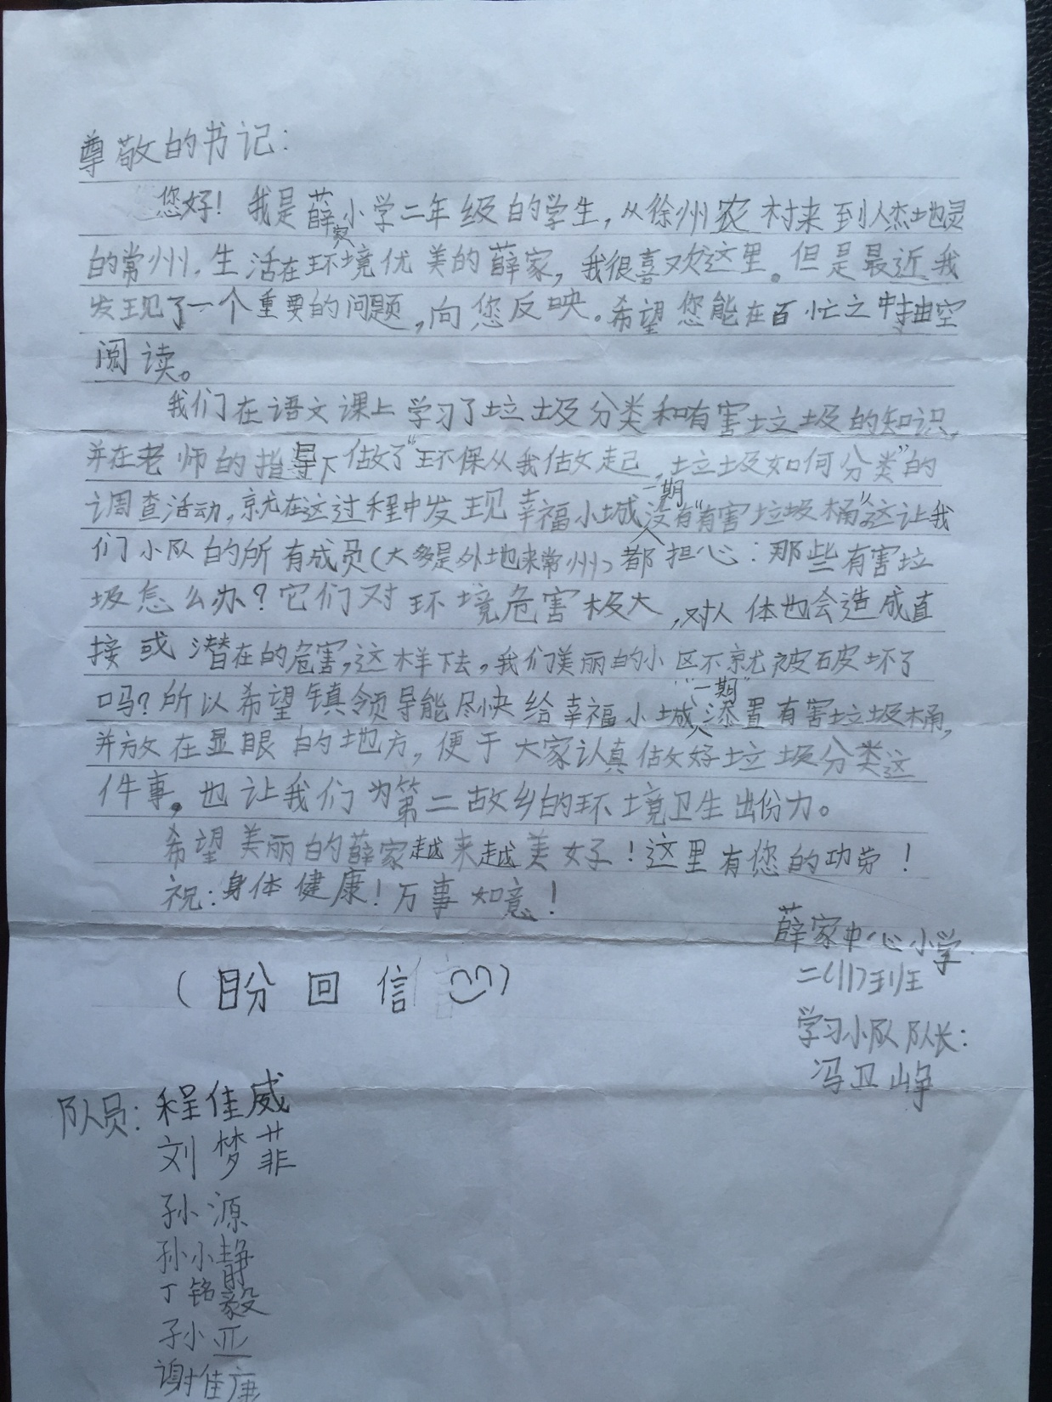

Slide 7
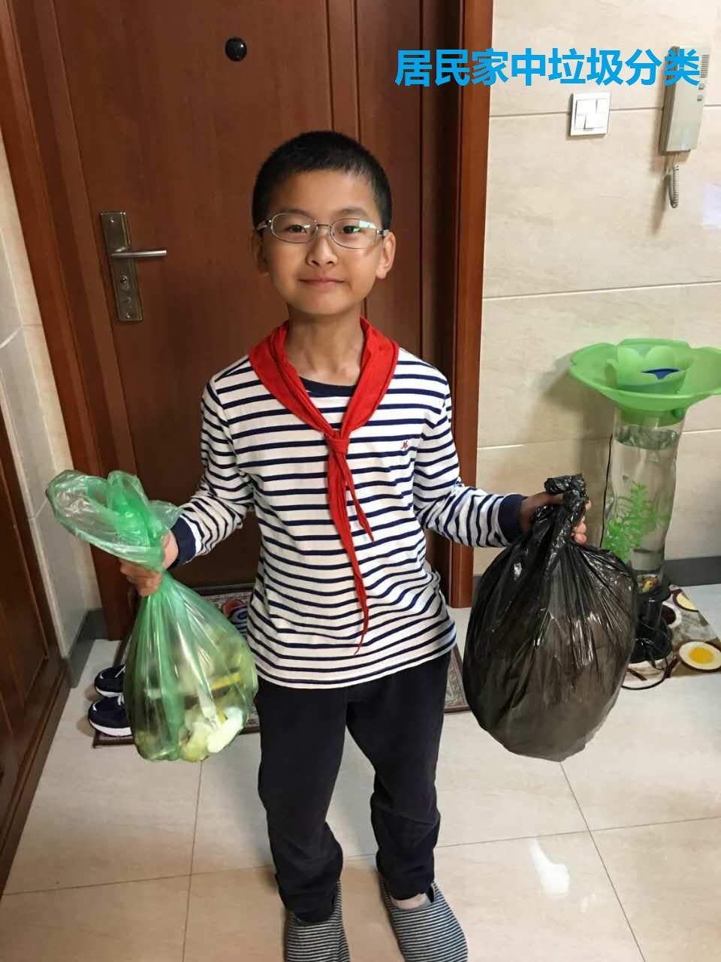

Slide 8
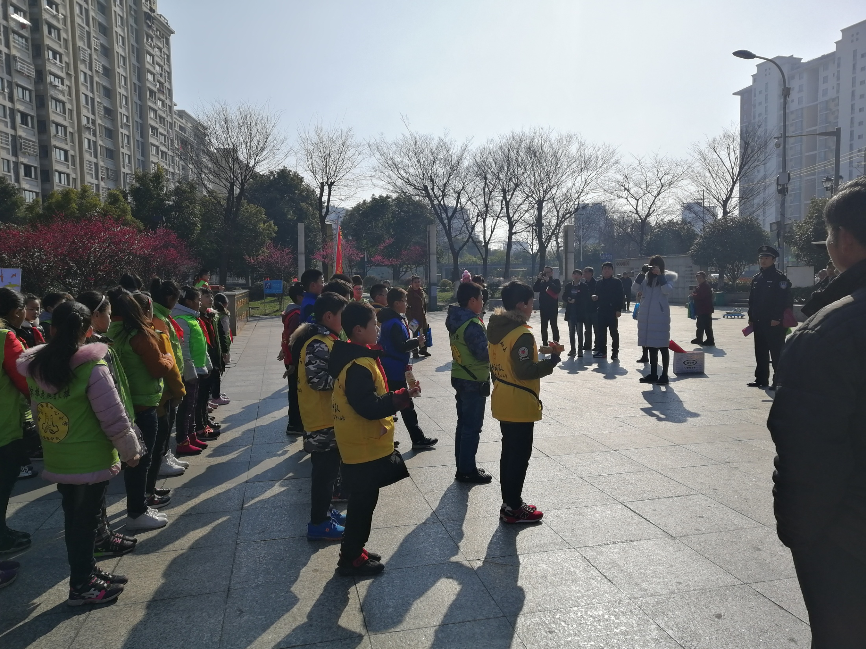

Slide 9
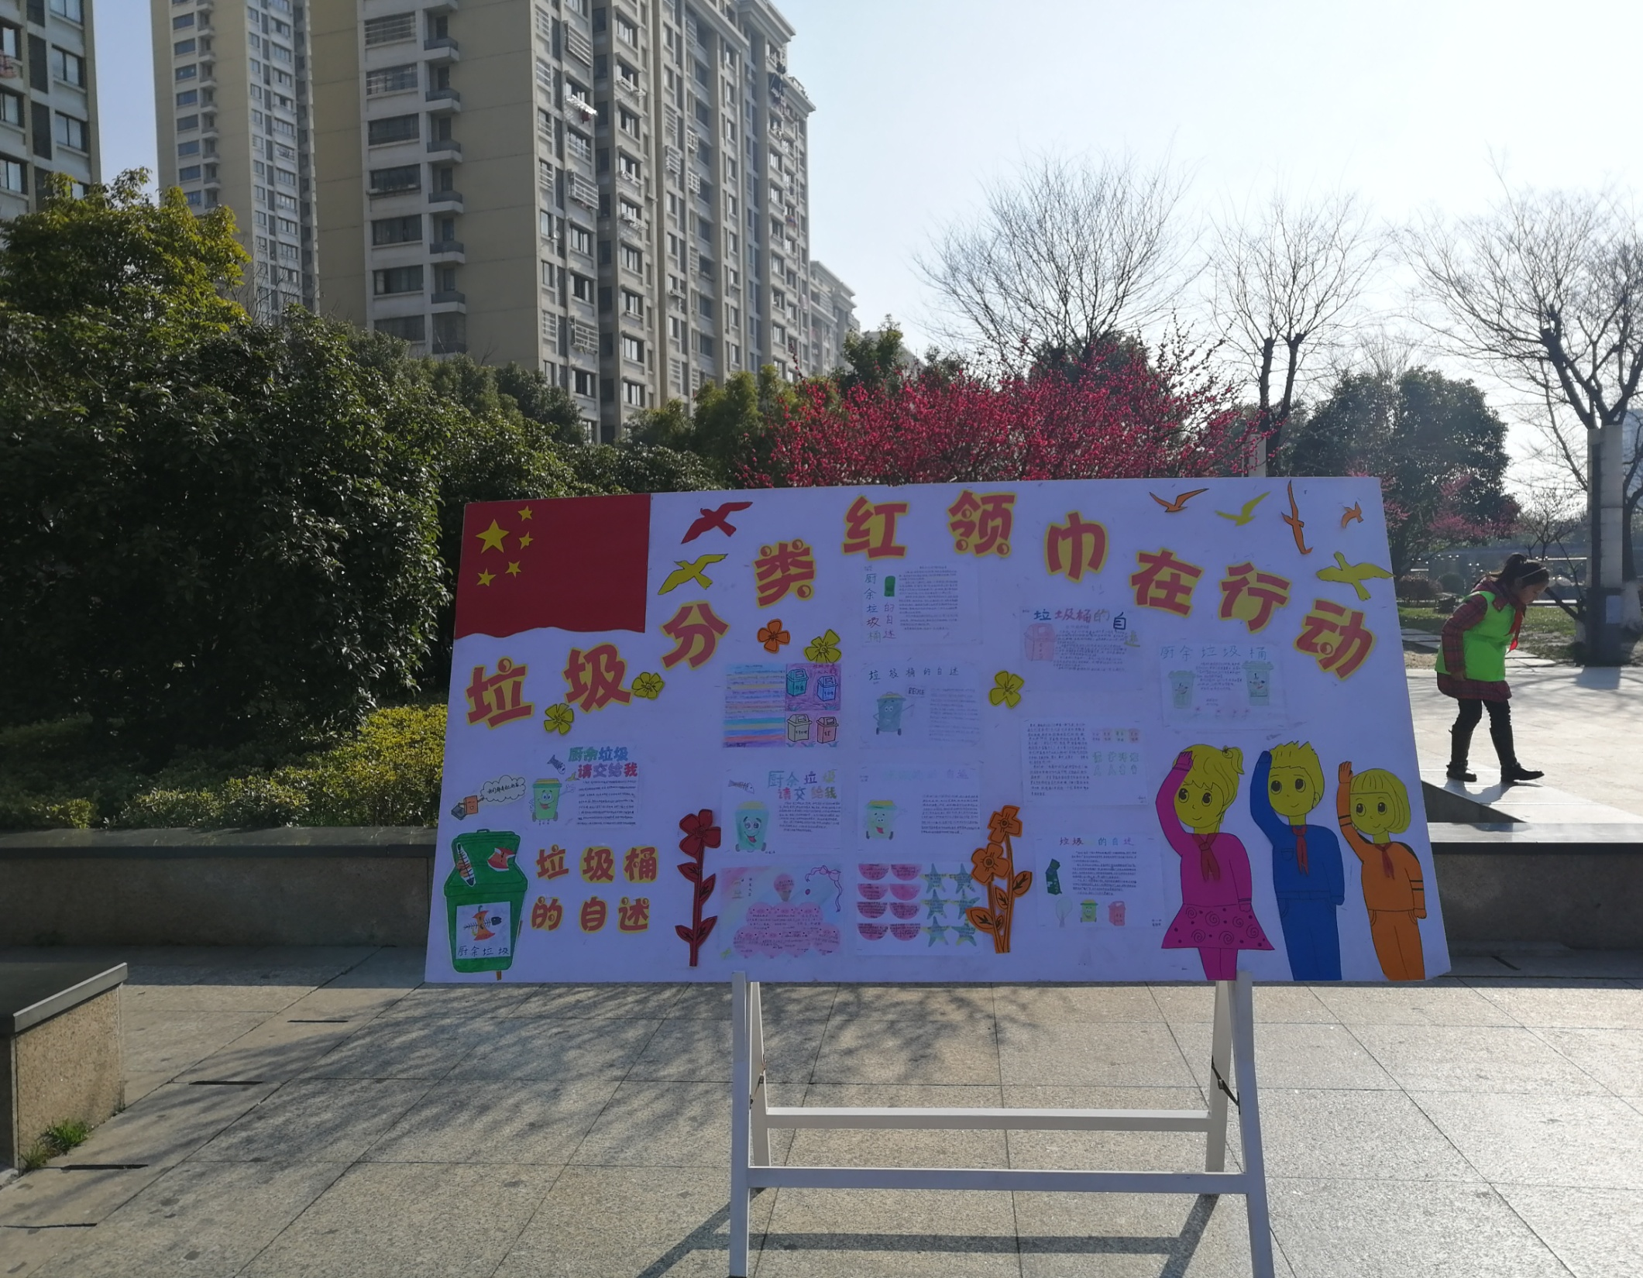

Slide 10
为什么要进行垃圾分类？

Slide 11
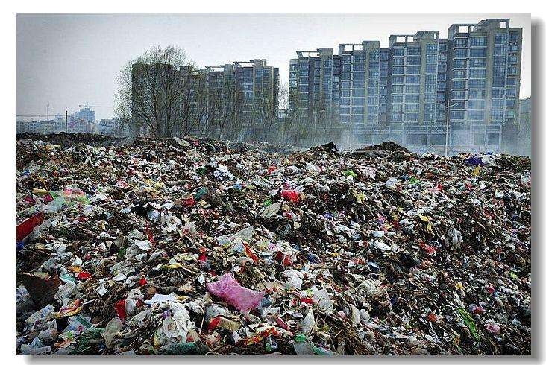
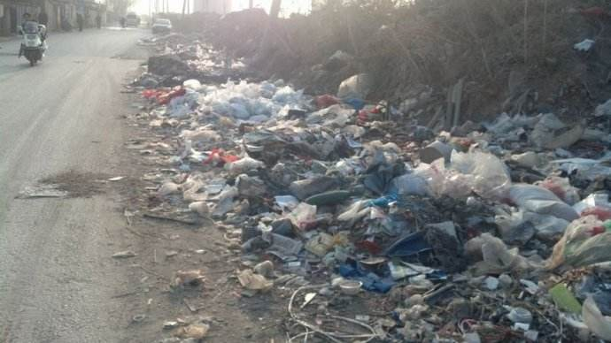
垃圾对城市的危害

Slide 12
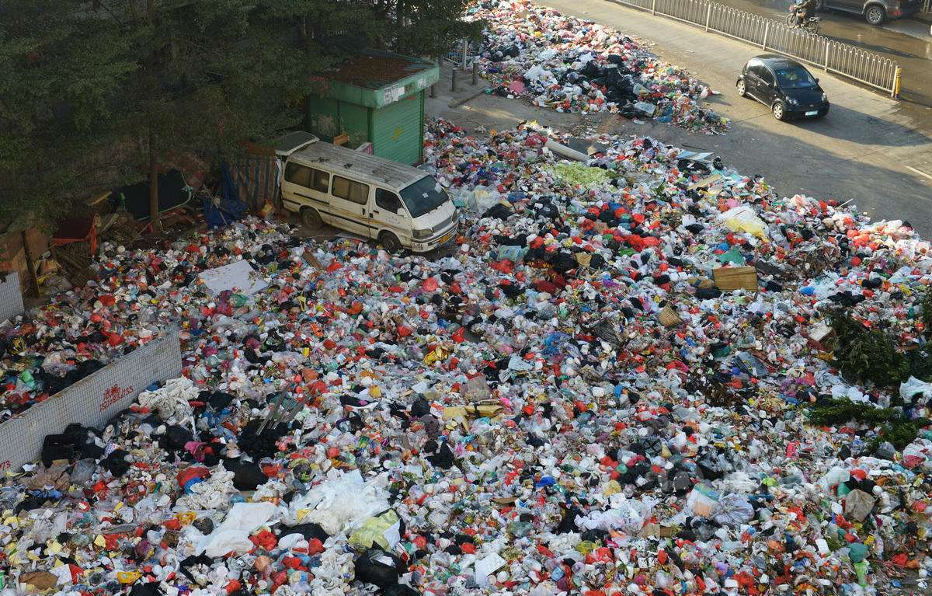
垃圾对城市的危害

Slide 13
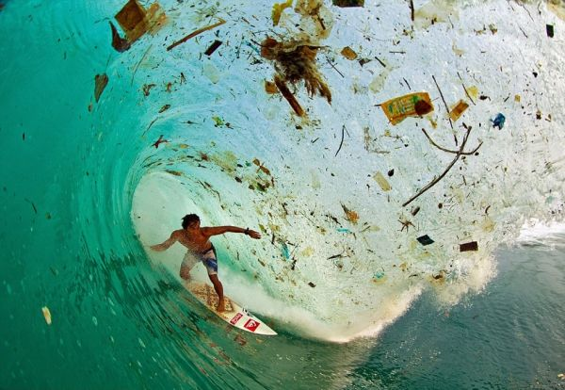
垃圾对海洋的危害
印度尼西亚爪哇海岸，摄影师扎克·诺伊(Zak Noyle)镜头中的冲浪者德德·苏里纳亚

Slide 14
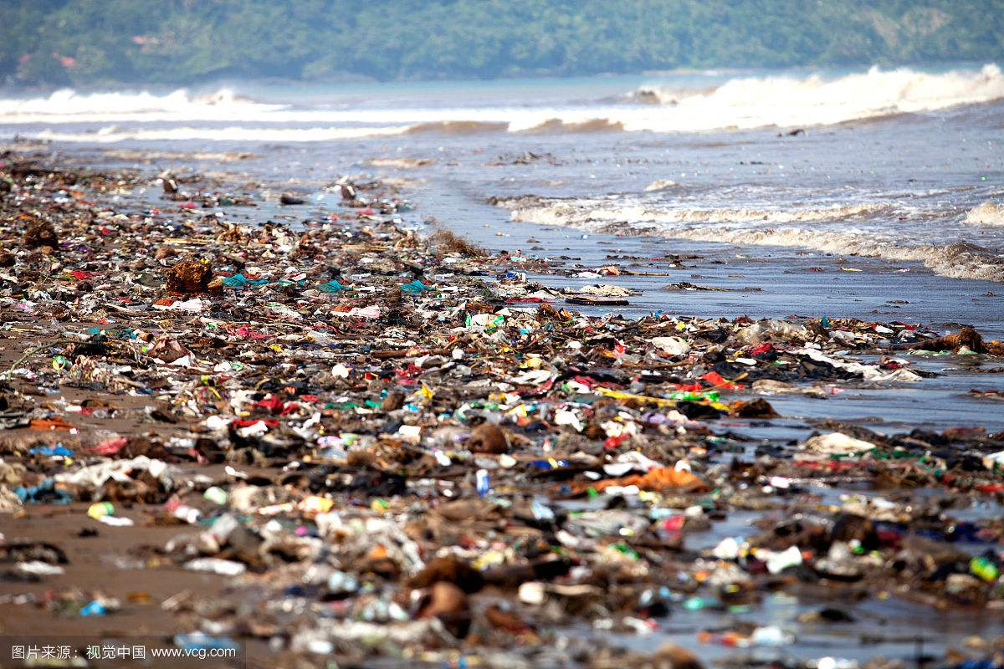
垃圾对海洋的危害

Slide 15
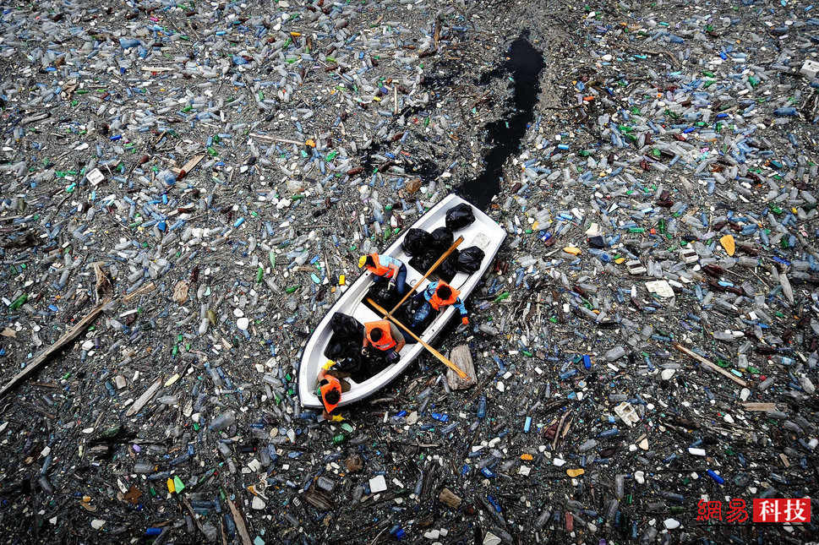
垃圾对海洋的危害
保加利亚Krichim镇附近的Vacha大坝上堆满了废弃的塑料瓶和其他垃圾。据非营利性组织海洋保护协会Ocean Conservancy，诸如瓶子和塑料袋等一次性塑料容器是在海滩附近发现“最多的垃圾”。

Slide 16
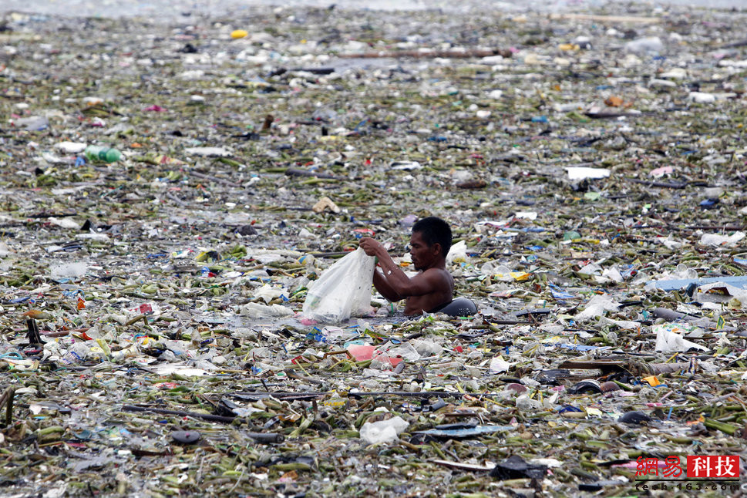
垃圾对海洋的危害
2012年7月30日，一名男子在菲律宾马尼拉马尼拉湾收集塑料和其他可回收材料。废弃塑料管理不善是造成海洋塑料危机的主要原因。

Slide 17
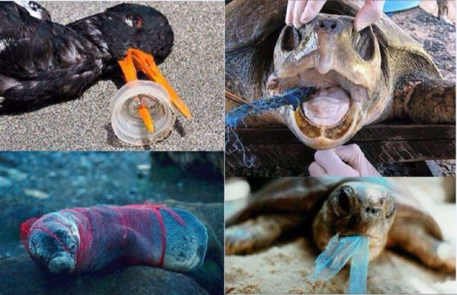
垃圾对动物的危害

Slide 18
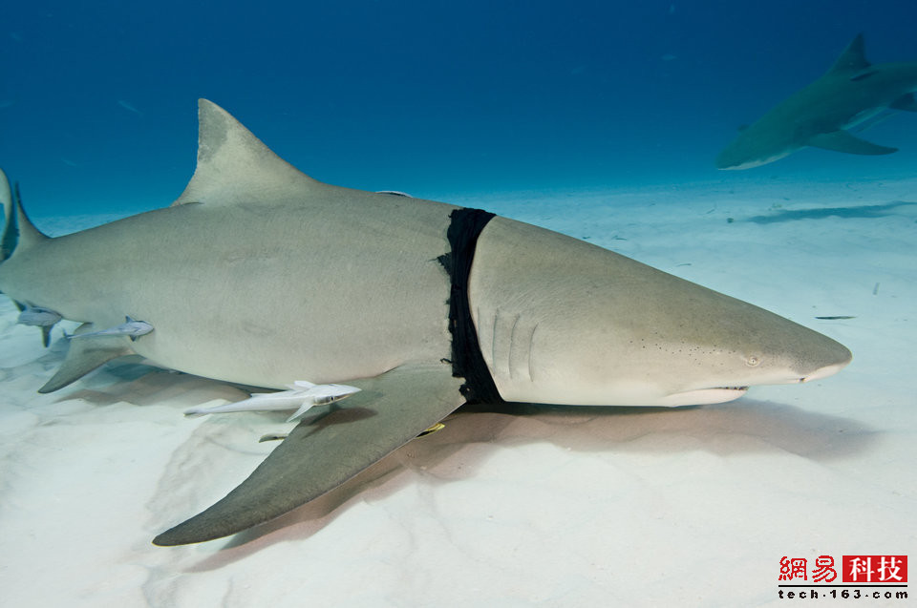
垃圾对动物的危害
被塑料袋缠住鳃的柠檬鲨。(摄于巴哈马群岛附近)

Slide 19
垃圾对人类的危害
侵占土地
污染土壤
污染水体
污染大气

Slide 20
垃圾对人类的危害
垃圾挤占了宝贵的土地资源和生存空间。
目前，全国垃圾堆存侵占土地面积高达5亿平方米。
大量垃圾中的有害物质随雨水进入土壤，使土壤中的有害物质超标，栽种在这类土壤中的植物，其有害物质含量也会超标。
一旦重金属进入土壤，就可能在那里存留数千年。

Slide 21
垃圾对人类的危害
垃圾在堆放腐败过程中，还会产生病原微生物和大量的酸性和碱性有机污染物，并会将垃圾中的有毒重金属溶解出来。
任意堆放的话，在雨水的作用下，它们被带入水体，会造成地表水或地下水的严重污染，影响水生生物的生存和水资源的利用。

Slide 22
垃圾对人类的危害
细小固体废物会随风飞扬，加重大气污染。
在大量垃圾露天堆放的场区臭气熏天，老鼠成灾，蚊蝇孳生。
还有大量氨、硫化物等有害气体向大气释放，仅有机挥发性气体就多达 100多种，其中含有许多致癌致畸物。

Slide 23
源头减量
少用一次性产品
A
延长产品使用寿命
B
对过度包装产品说“不”
C

Slide 24
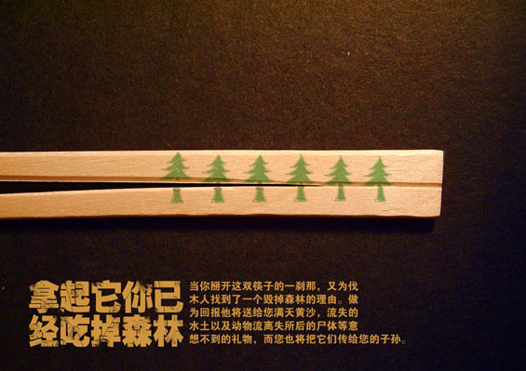
源头减量
就一次性筷子而言，一株生长了20年大树，仅能制成6000－8000双筷子。中国现在每年生产大约450亿双一次性筷子，需要砍伐2500万棵树。

Slide 25
垃圾分类
所谓垃圾分类收集是指垃圾按其可处置的性能或利用价值而分别收集的方式，其目的是为资源回收和后续处置带来便利。

Slide 26
变废为宝
据调查，城市生活垃圾进行分类后，30％－40％是可以利用的资源。
回收100吨废纸可以再生80吨优质纸张，节约400立方天然木材，比等量生产好纸减少污染74%；
回收1吨废塑料可以提炼700公斤无铅汽油；
每回收1吨废钢铁,可炼好钢0.9吨,可减少75%的空气污染、97%的水污染和固体废物,比用矿石炼钢节约冶炼费47%。

Slide 27
如何进行垃圾分类？

Slide 28
分类目录
生活垃圾的类别：日常生活垃圾、餐厨废弃物、建筑垃圾、大件垃圾等几大类。
◆大分流：餐厨废弃物、建筑垃圾、大件垃圾等正逐步实现专项大分流；
◆细分类：日常生活垃圾根据成分构成、产生量、区域属性以及处理方式的不同进行细分类。

Slide 29
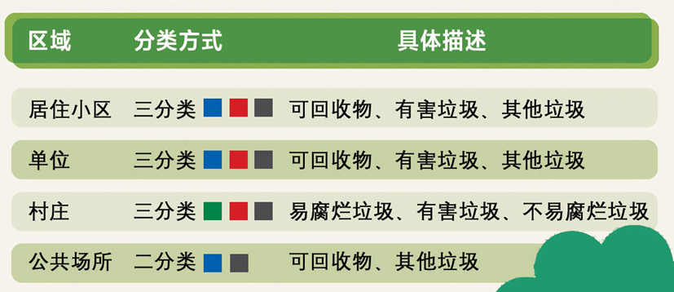
分类目录
细分类—分类方法

Slide 30
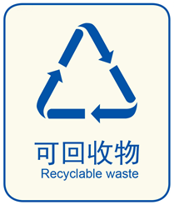
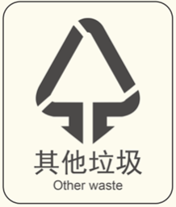
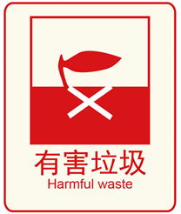
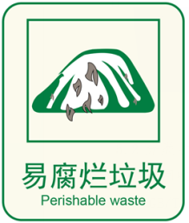
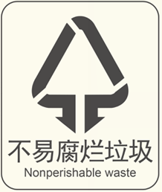
分类目录
分类标识

Slide 31
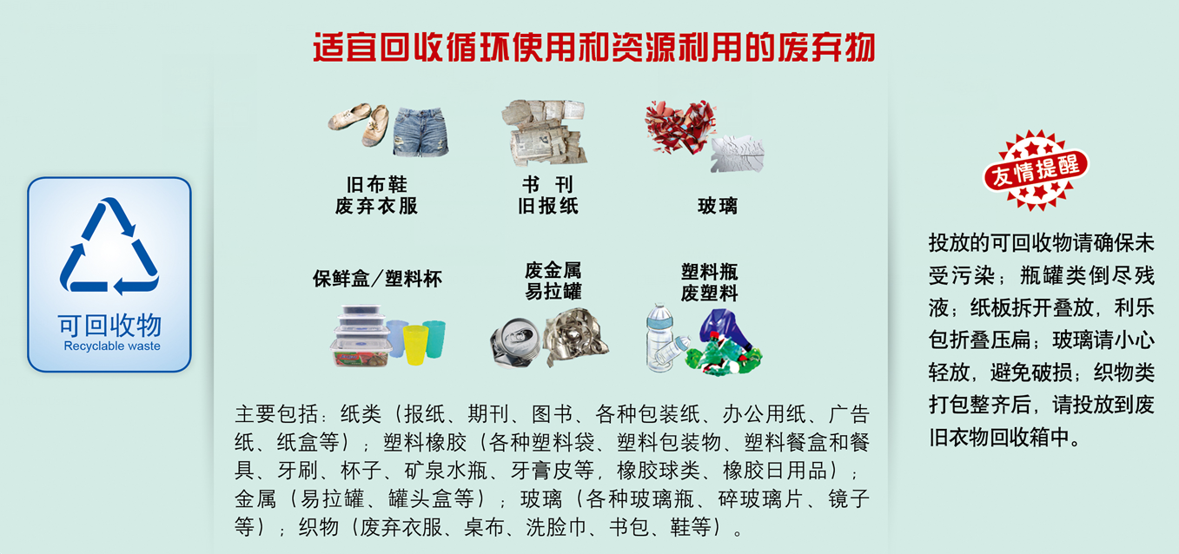
分类目录

Slide 32
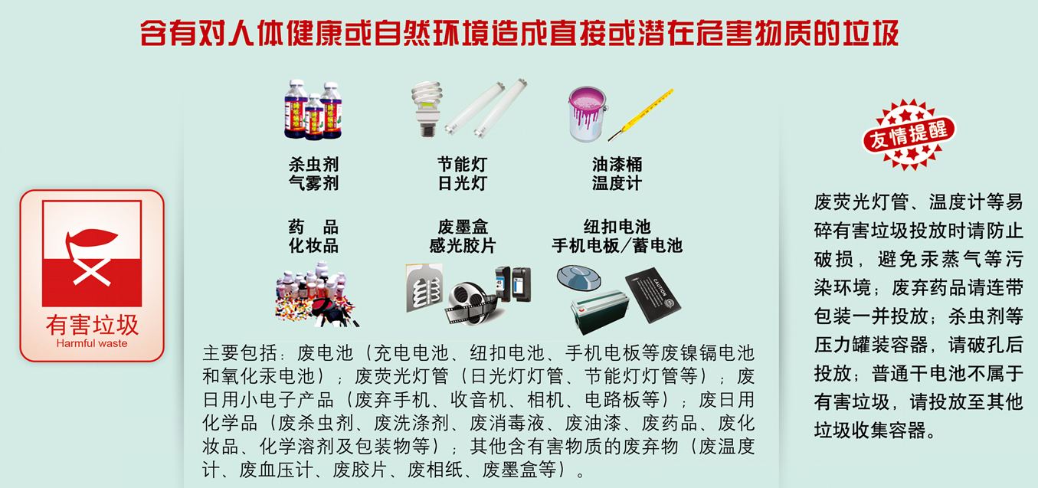
分类目录

Slide 33
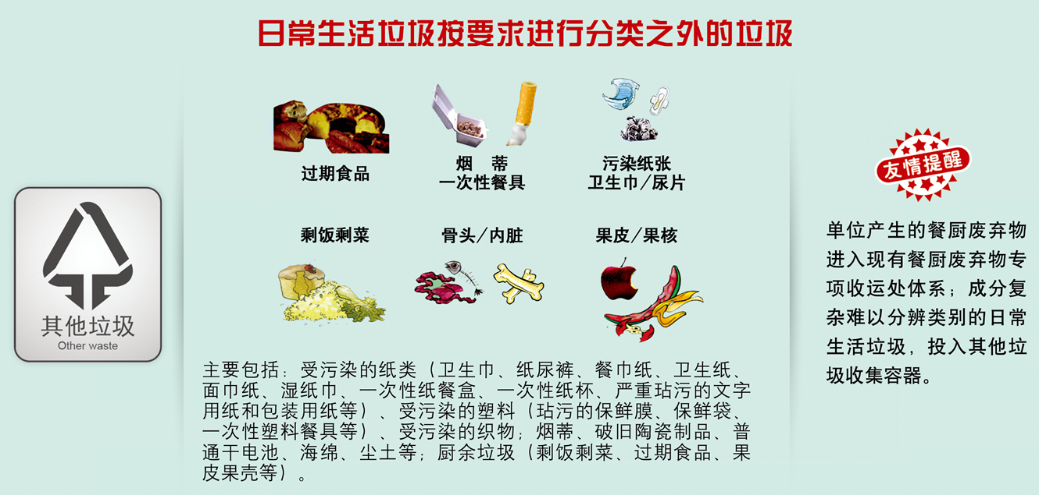
分类目录

Slide 34
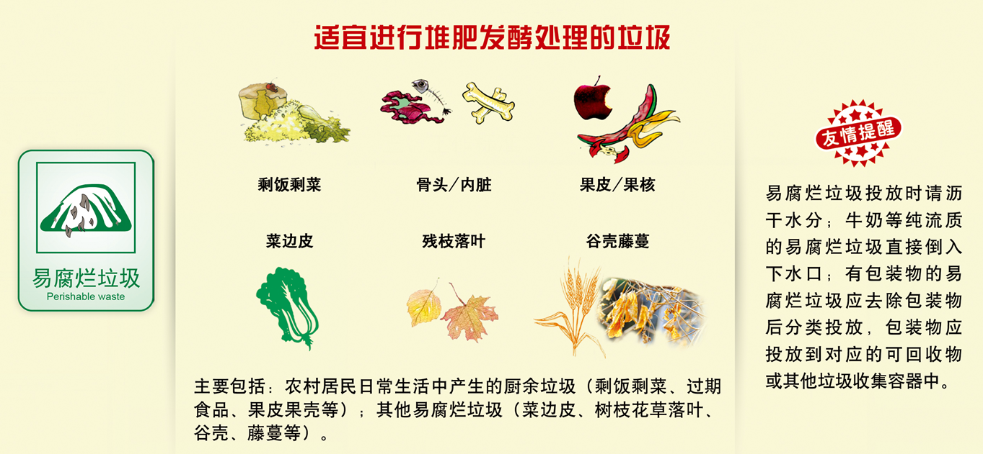
分类目录

Slide 35
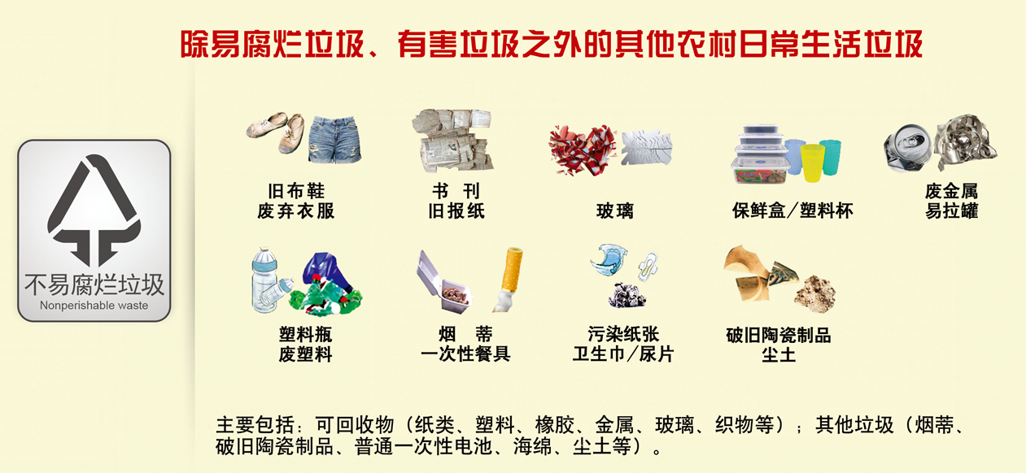
分类目录

Slide 36
各种垃圾去哪儿了？

Slide 37
可回收物收集流程
分类指导员号召
居民参加垃圾分类
居民自行按照标准垃
圾分类，进行垃
圾称重兑换积分卡
居民可使用积分卡在
超市进行消费
废金属 - 废金属加工厂
玻璃 - 玻璃加工厂
废纸- 废纸加工厂
第三方公司在小区内
定时定点定人收集称重
第三方公司对垃圾
进行二次分类
塑料- 塑料加工厂
旧衣物 - 爱心捐赠
其他

Slide 38
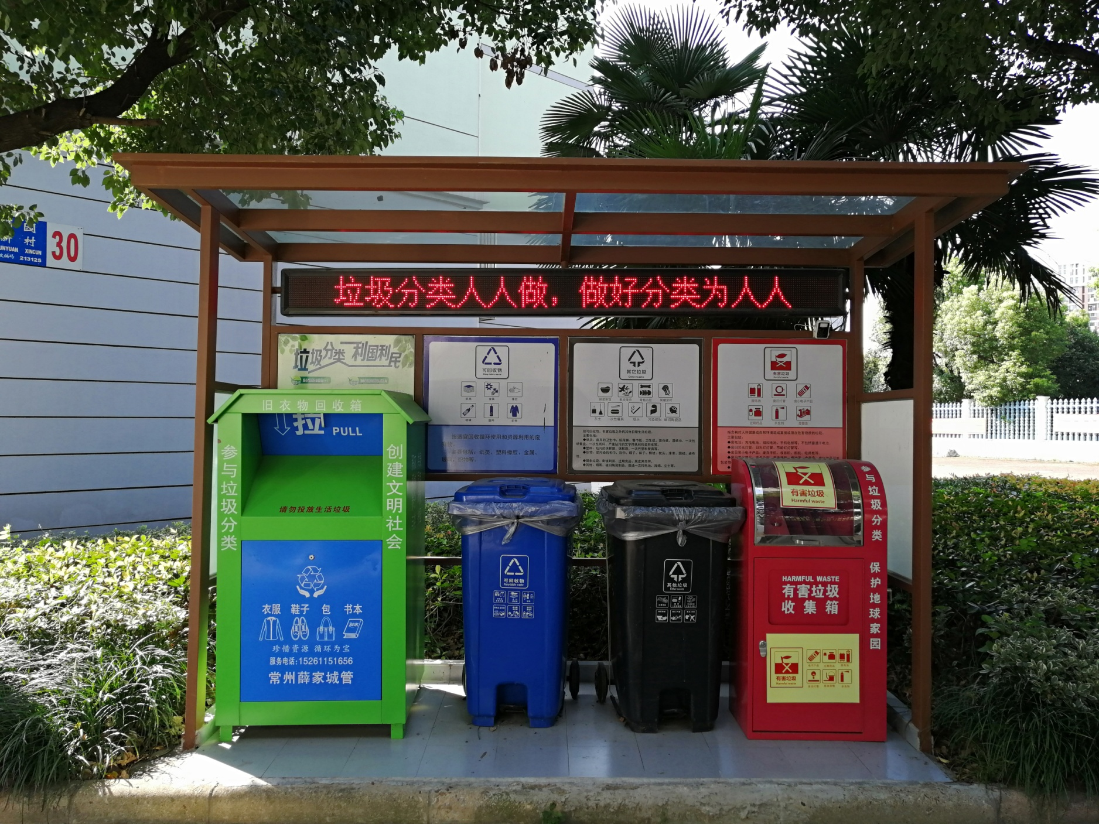

Slide 39
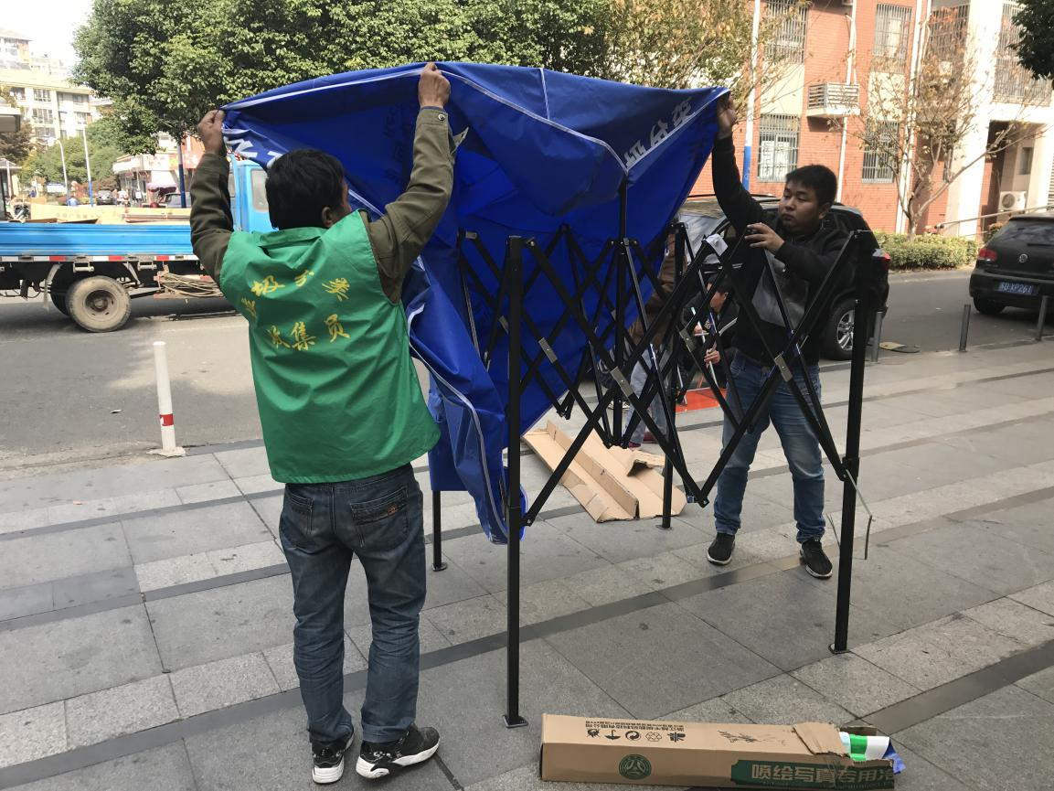
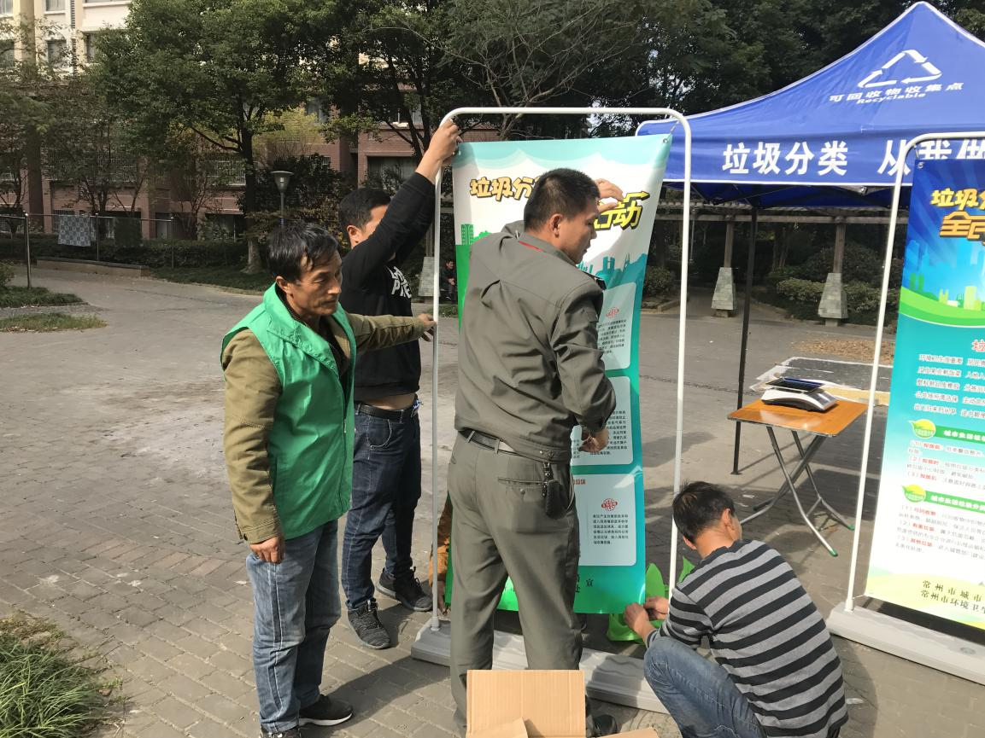
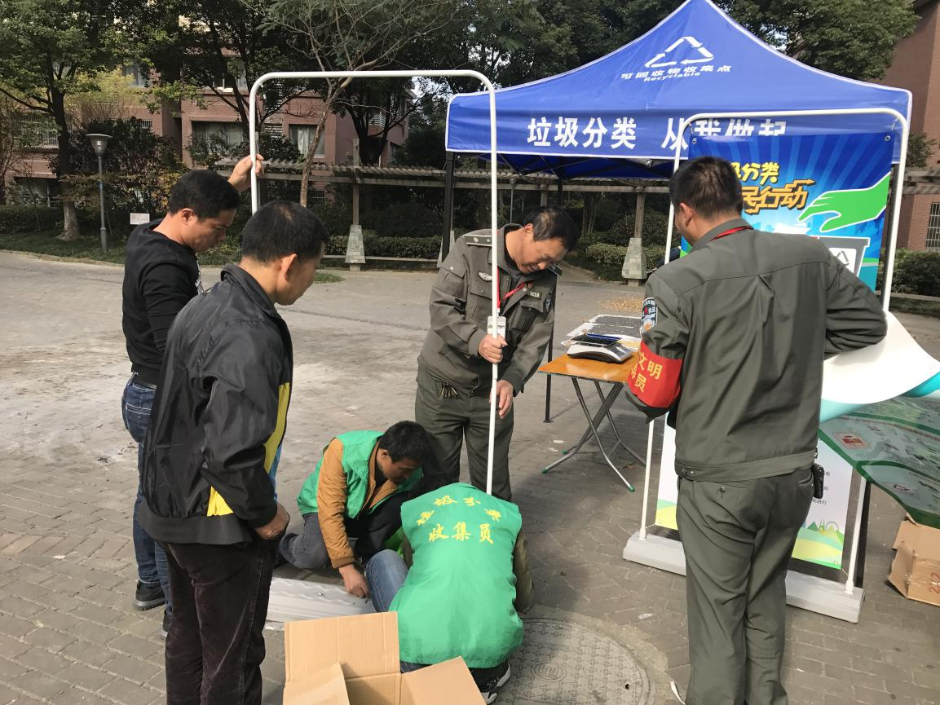
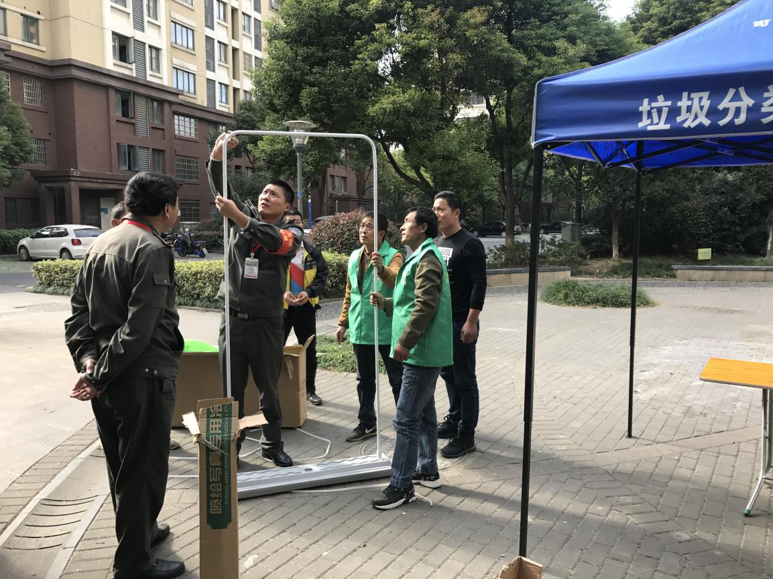
第三方公司分类指导员

Slide 40
完整的可回收物收运体系
居民分类
第三方物资回收公司
当场称重积分入卡
超市消费优惠
物资公司和超市结账

Slide 41
其他垃圾收运体系
指导员二次分类
挂桶车清运到垃圾中转站
焚烧发电

Slide 42
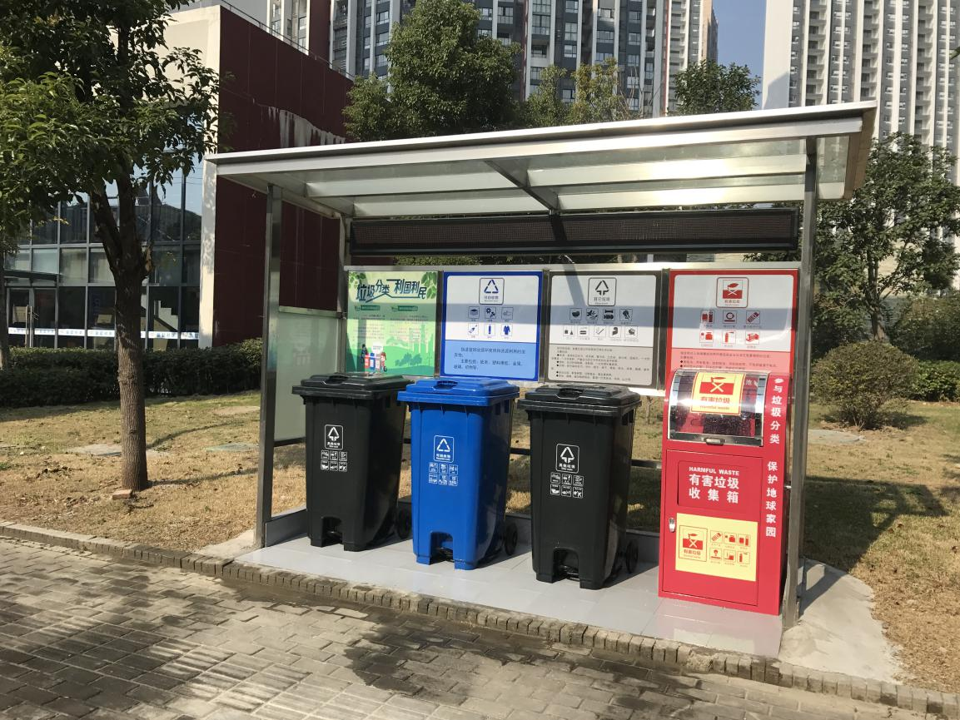
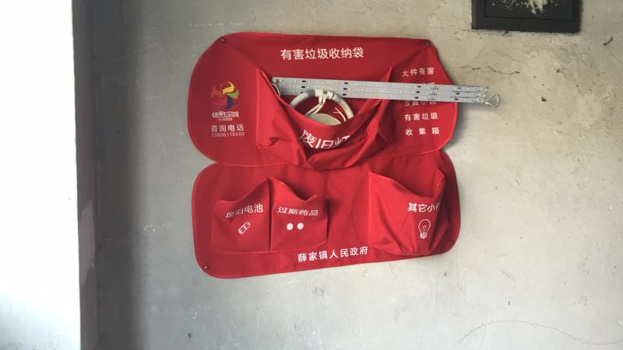
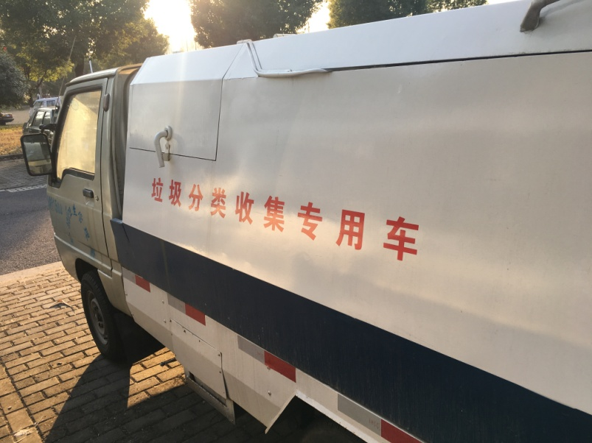
有毒有害垃圾收运体系
楼道内投放
保洁收运至分类亭
区环卫统一清运无害化处理

Slide 43
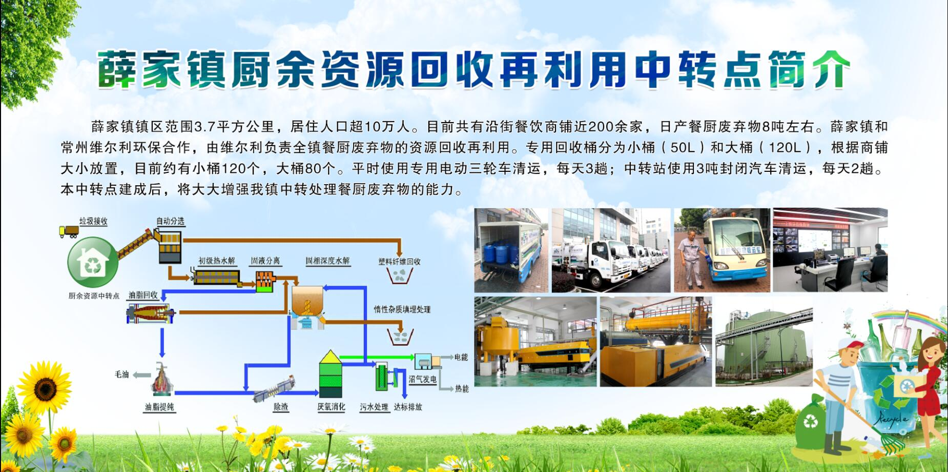

Slide 44
有机垃圾收运体系
农村有机垃圾
厌氧池堆肥
肥料还田

Slide 45
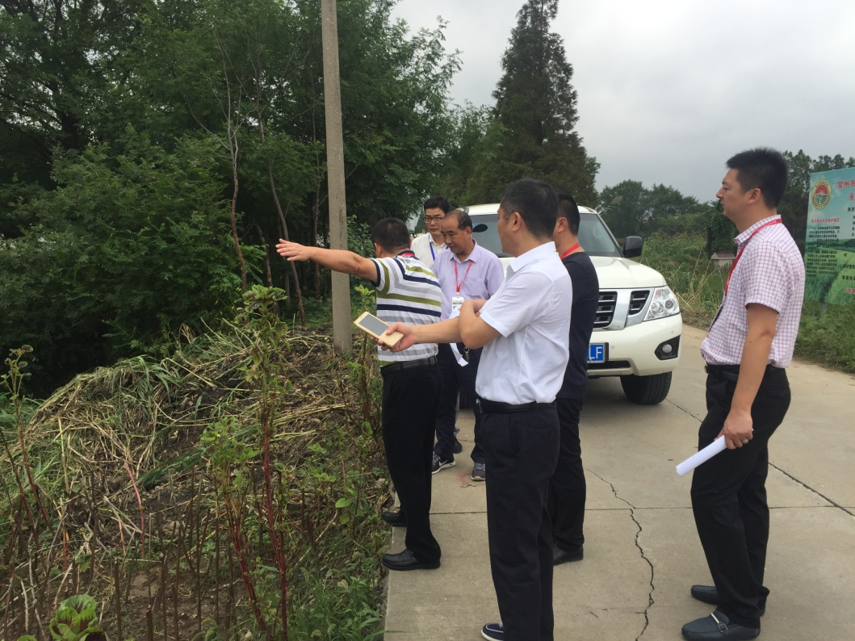
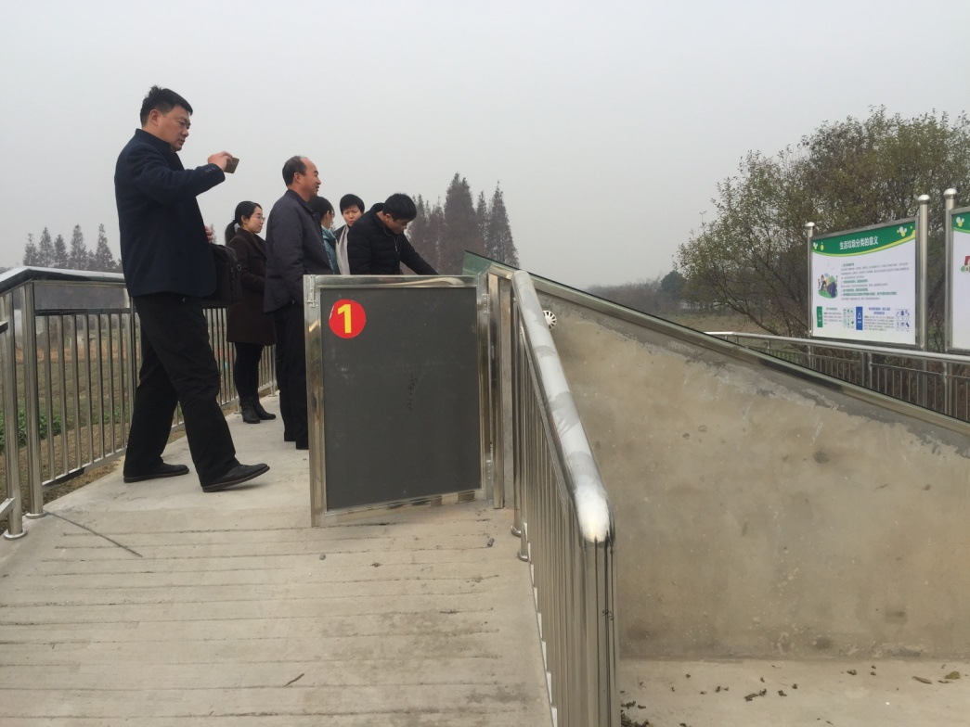
丁家有机垃圾厌氧池
选址建设
建设完成

Slide 46
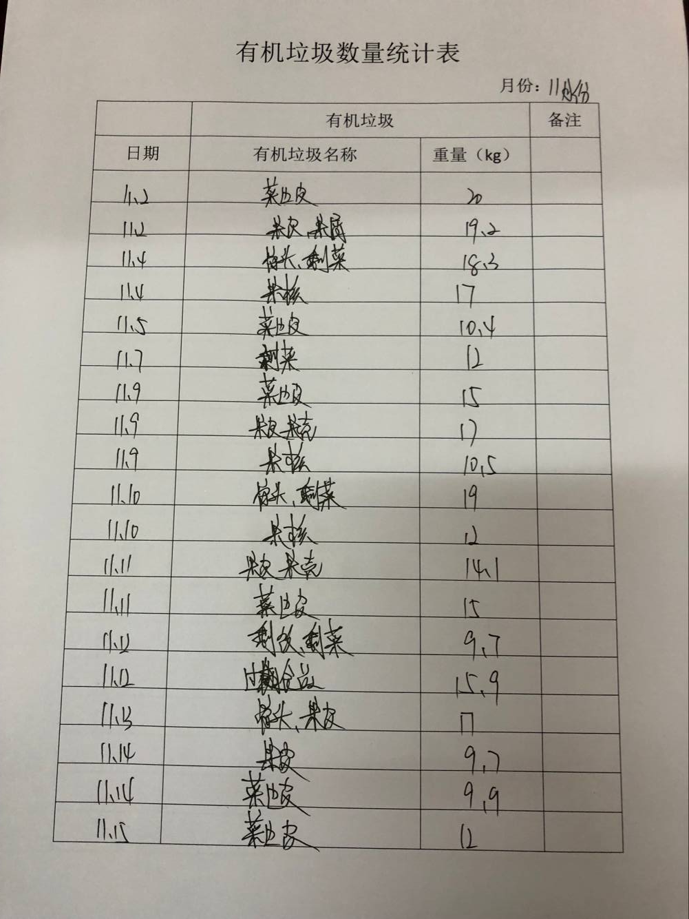
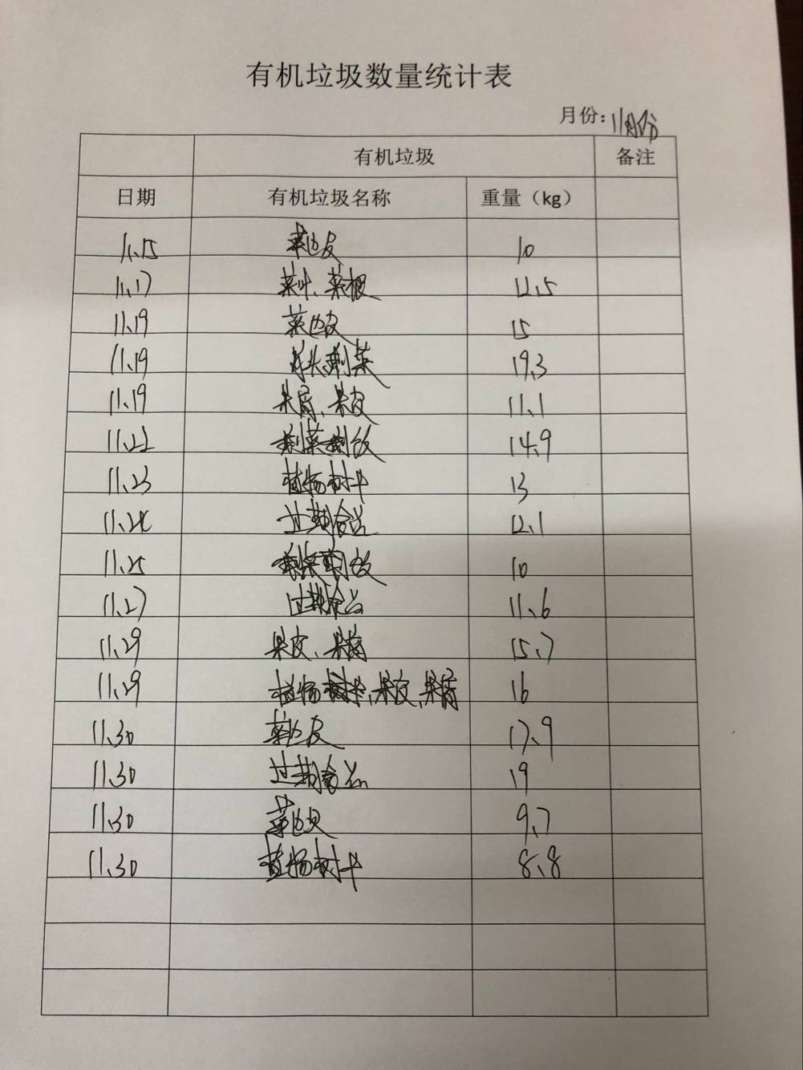
有机垃圾收运体系
每个月有机垃圾收运量约为470公斤左右

Slide 47
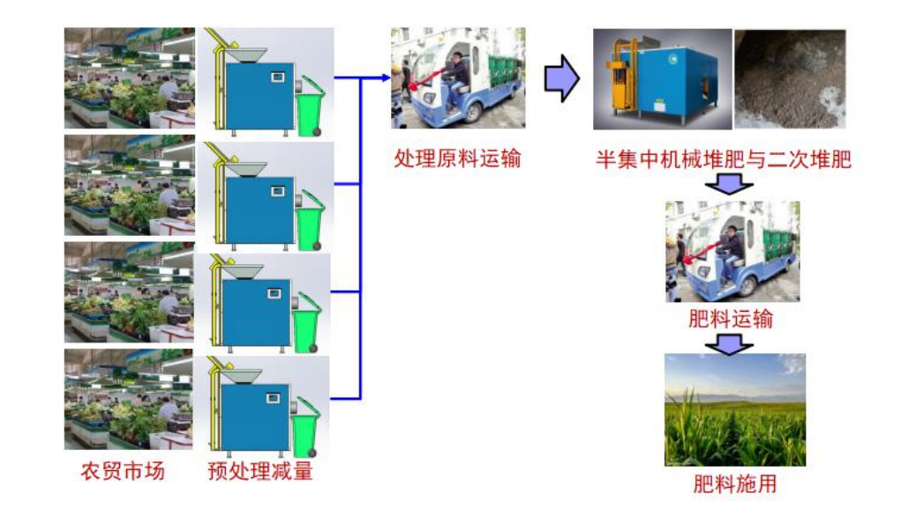
有机垃圾资源化利用示意图

Slide 48
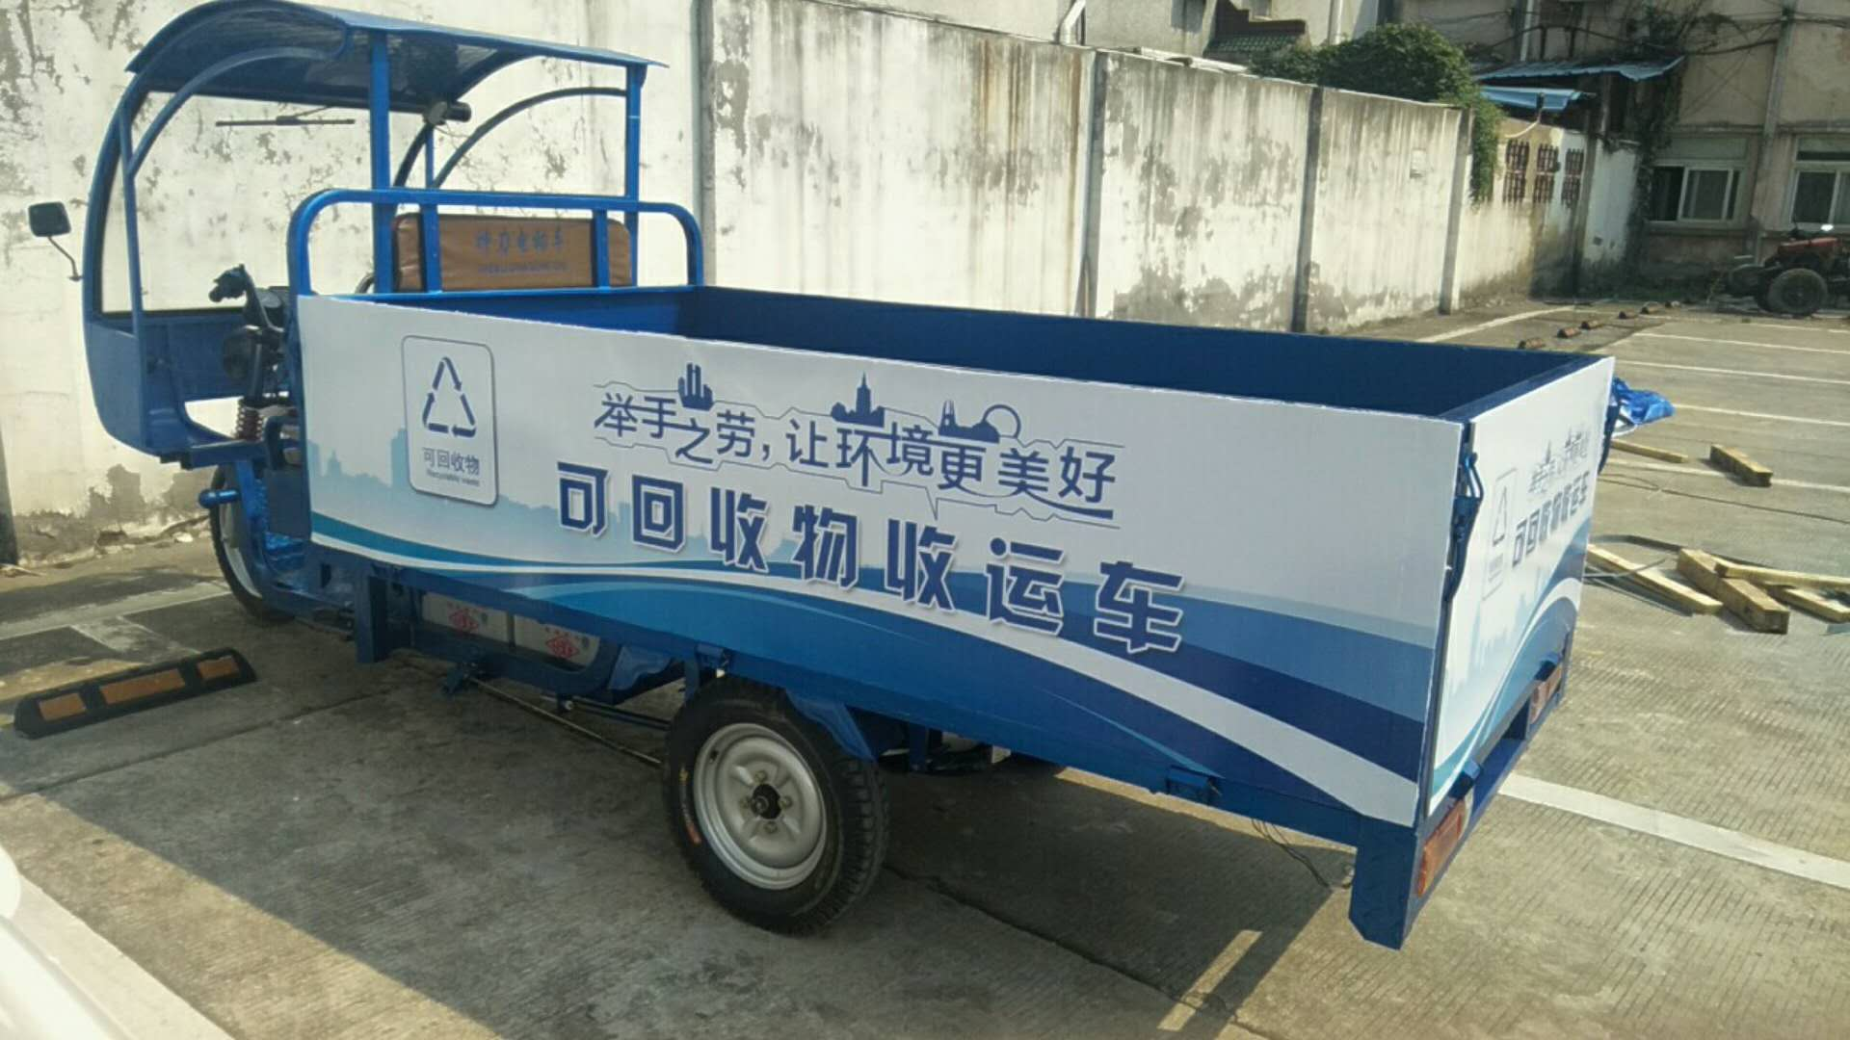
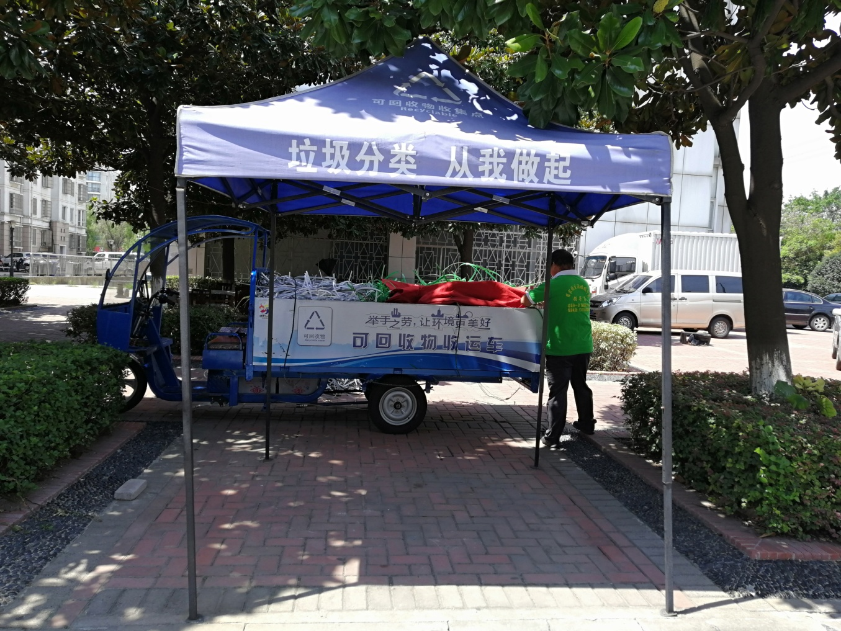

Slide 49
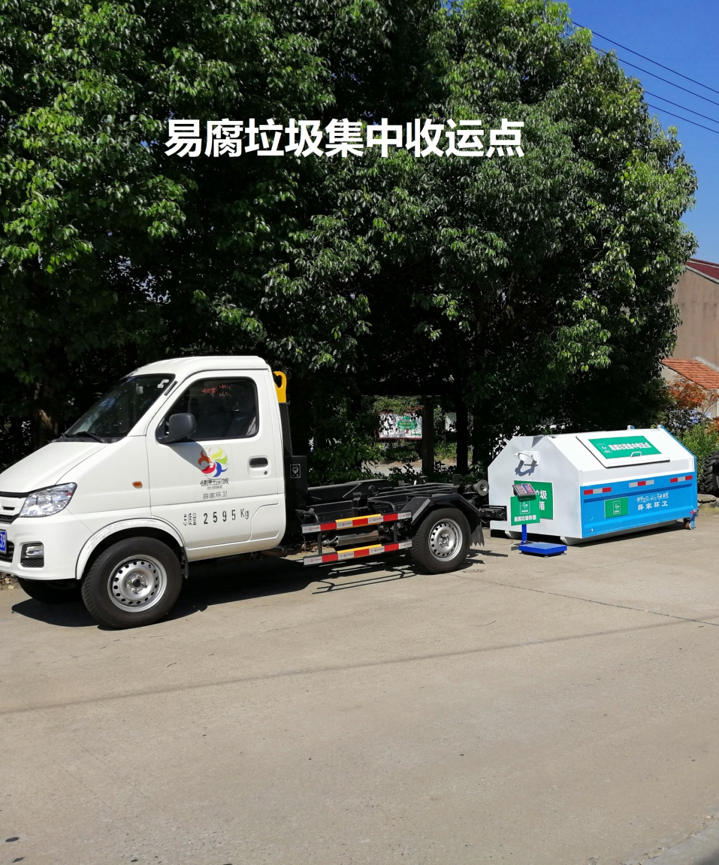
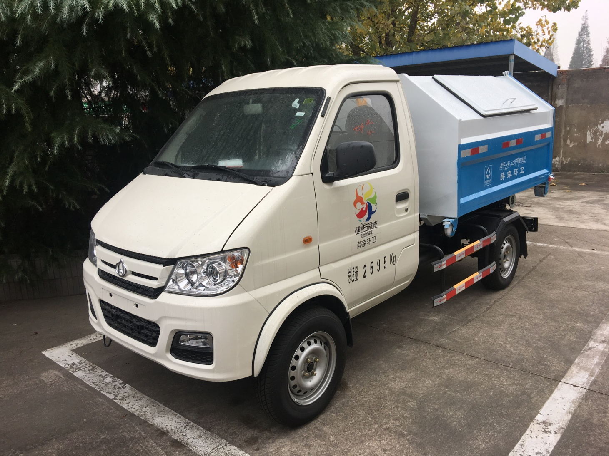

Slide 50
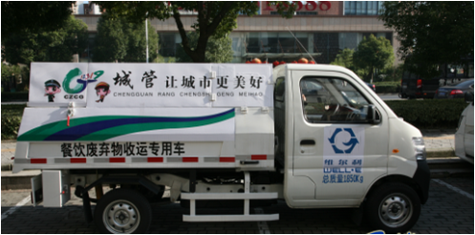

Slide 51
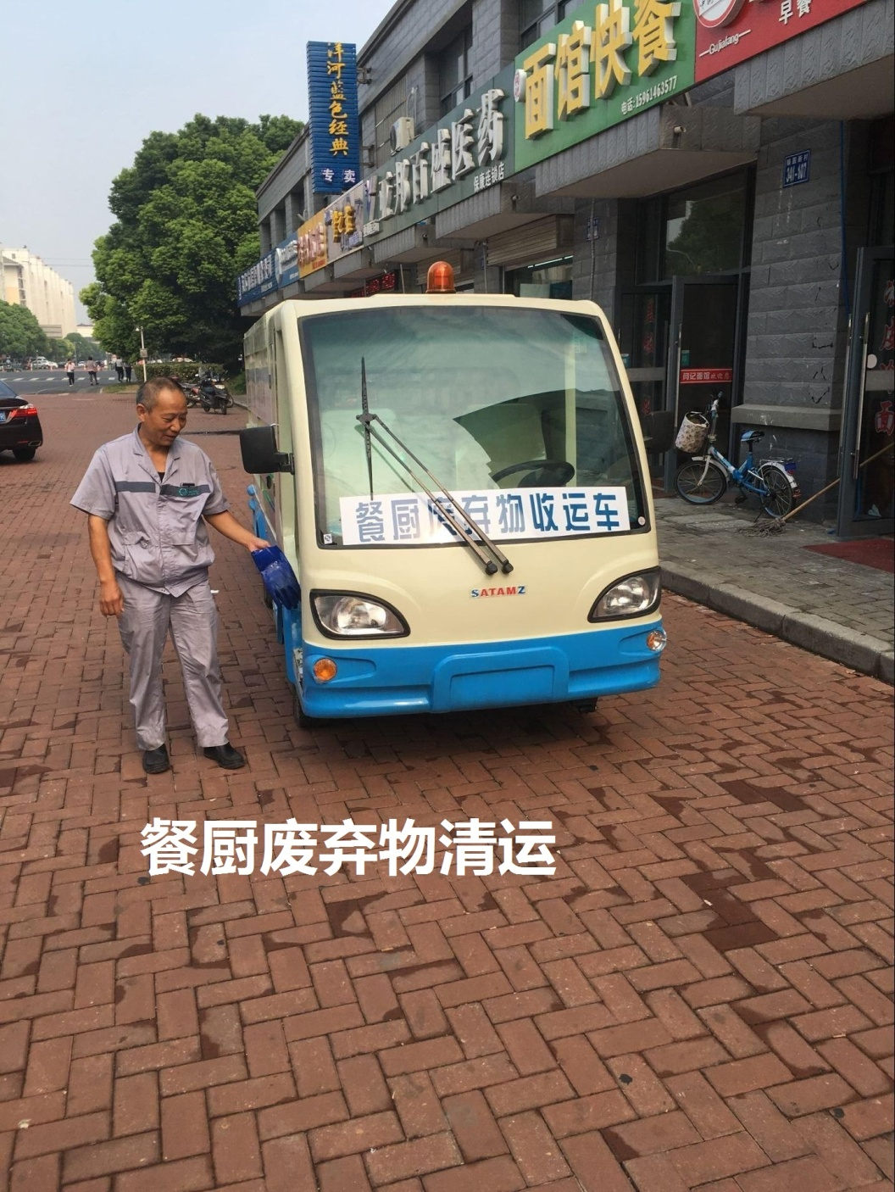
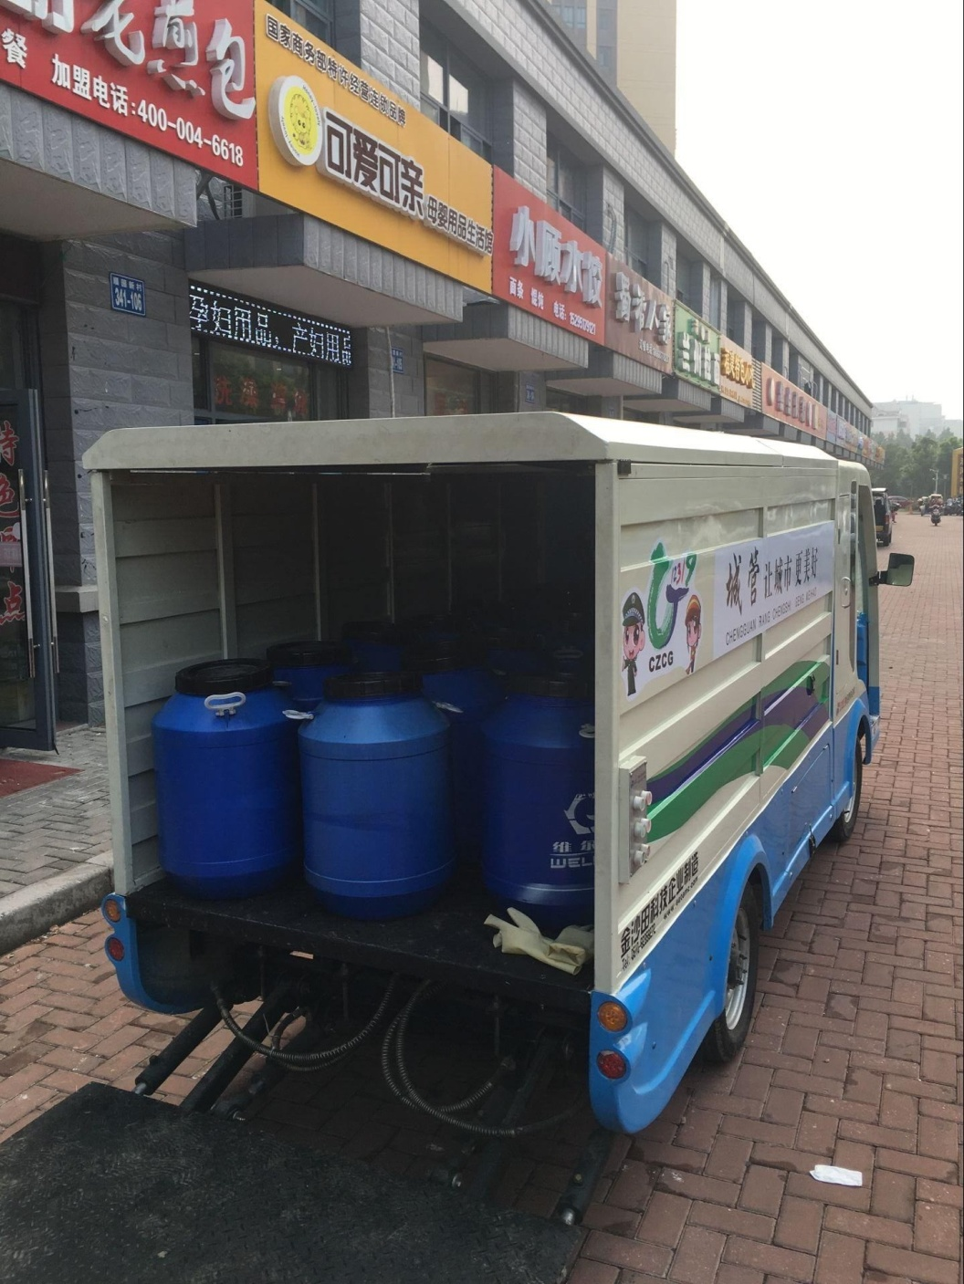

Slide 52
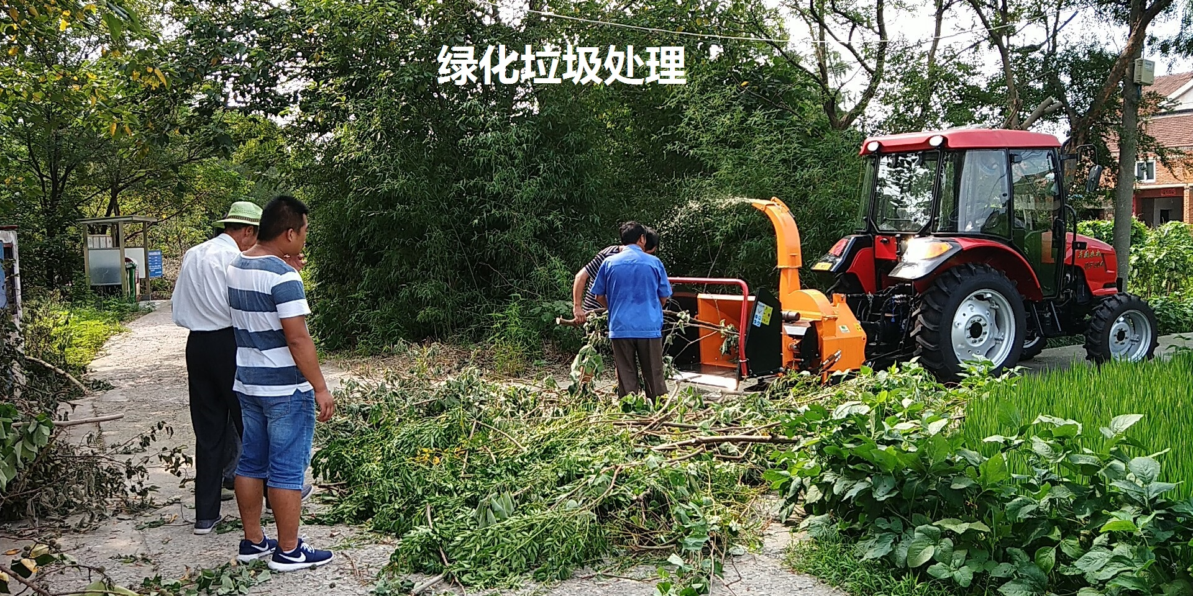

Slide 53
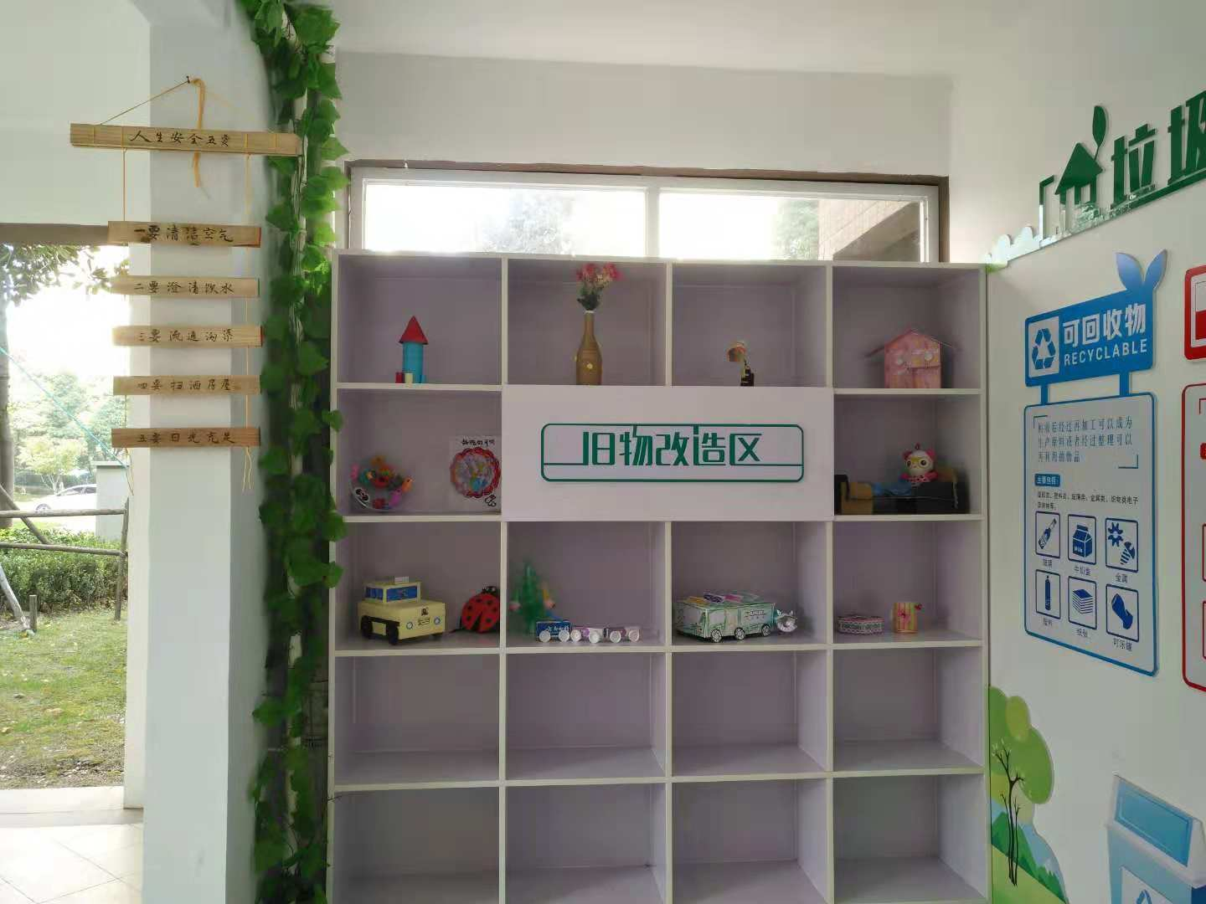

Slide 54


Slide 55


Slide 56
国外垃圾分类的经验和模式

Slide 57

国外先进垃圾分类经验
在日本的每个城市都有垃圾分类指南。日本实行地区自治，所以各地方垃圾分类的规定都会有所不同，有时甚至会细化到所居住的街区都有差别。为了方便居民进行正确的垃圾分类，每个市每年都会按照时间表，制定一本垃圾分类指南和垃圾回收时间表。通常分发给各户居民的会是一张彩印的双面垃圾回收时间表。在日本，你如果你不严格的执行垃圾分类的话，将面临巨额的罚款。

Slide 58

国外先进垃圾分类经验
瑞典有强制的回收体制：首先，消费者对垃圾进行清洗、分类并将其运送到收集中心，然后由政府委任的垃圾收集服务者将其运送到区域中心，在那里垃圾将被回收利用，未回收利用的垃圾则被运到集中的回收工厂进行再生利用或焚烧，最后剩下的垃圾将以填埋的方式进行处理。此外，瑞典的超市在垃圾回收系统中也扮演着重要的角色。在超市购买的饮料支付时需要再付押金，饮用完后投入超市门口的专用回收机，机子会打出收条，再凭此条去超市购物或兑换现金，这就是著名的“押金回收制度”。

Slide 59

国外先进垃圾分类经验
基于“减少、回收、再利用”的原则，新加坡已探索出行之有效的垃圾处理体系，新加坡每天产生垃圾约21000吨，当中仅有3%的不可回收、不可焚烧的垃圾直接填埋处理；而即便是焚烧处理的生活垃圾，也会利用产生的热能进行发电。如今实马高垃圾埋置场已成可供休闲娱乐的场所。焚化技术使90%被烧掉的垃圾转换成了电力；使用混凝土再生材料，建筑垃圾再循环率已经达98%；电子垃圾回收拆解再利用，成为城市垃圾处理的新产业；开发洁净能源，以减少对传统能源的依赖。

Slide 60

国外先进垃圾分类经验
红盖的生活垃圾每周收集一次，绿、黄盖的垃圾隔周收集一次，大型废弃物每年回收5次，，对于大型废弃物，住户需要自己把多余的东西拉到可回收中心，按照中心工作人员的定价付款，才能把家里的垃圾处理掉。收集垃圾，街道、公园等的维护费统称社区杂费，每季约300元。如果不按规定丢弃废物，政府的处罚会毫不客气，罚款至少750元。政府还鼓励老百姓对违规者积极举报，群众的眼睛可是雪亮的。 。

Slide 61

国外先进垃圾分类经验
德国的社区居民每年要定期缴纳管理费用Nebenkost，其中就包括了垃圾回收费。除了按规定缴纳的管理费外，如果您想单独拥有垃圾桶外，还要自己定制相应规格种类的垃圾桶，会有专门的人按照您垃圾桶的大小设定收垃圾的时间。每年还会收到一份垃圾日历，上面会清楚的写出不同垃圾的管理方式和收垃圾的时间。也有严格的处罚规定，设有“环境警察”。一旦发现居民乱倒垃圾，就会发警告信，如不及时改正，会发罚单。 。

Slide 62

国外先进垃圾分类经验
2010年，一些地方开始对食物垃圾按量收费。不少家庭主妇为节省垃圾处理费，会先把垃圾中的水漏干再放入袋中。另外，在韩国，盛放厨余垃圾的垃圾袋需居民自行购买。这些成本因素刺激了韩国人为垃圾“减肥”的积极性。此外，韩国市政管理当局对扔垃圾的时间也有严格规定，若没有使用规定的袋子、或不按规定时间扔垃圾，居民将被处以100万韩元(约合986美元)以下的罚款。

Slide 63
结束语
习近平总书记说，绿水青山就是金山银山，是最普惠的民生福祉。保护生态环境是一件功在当代，利在千秋的大事。把垃圾资源化，化腐朽为神奇，是一门艺术，而垃圾分类就是这门艺术的必修课。我们每个人都是垃圾的制造者，又是垃圾的受害者，我们更应该是垃圾危害的治理者，这是一种责任，也是一种为子孙后代着想的殷殷情怀和历史担当。我们相信，通过一代代人的不懈努力，一定能够守住“绿水青山”！

Slide 64
THANK YOU
陶元渊 电话（微信）：15961103101

